Slide 1
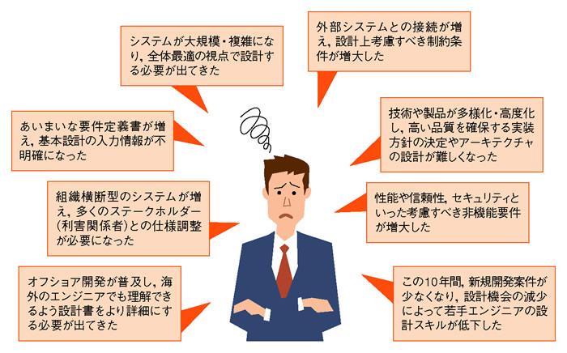
基本設計：困惑する現場の現状
ユーザーの高品質，短納期の要求に応えるため，「基本設計」 （外部設計）のスキル強化が改めて求められている！！！

Slide 2
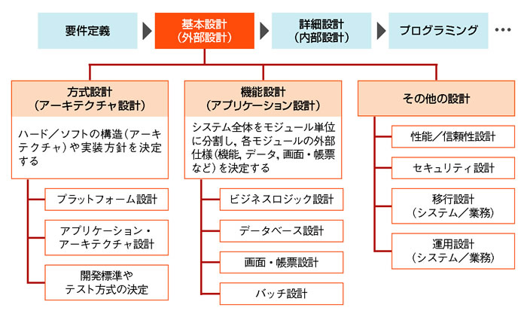
画面設計の位置づけ
③DFD
②システム概要図
①現状分析調査表
開発要求定義書
④コード設計書
⑤画面設計
「基本設計」（外部設計）
システムの構造や実装方針を決定し，アプリケーションの機能，データ，画面などを定義する

Slide 3
画面設計の手順について
先ず画面のデザインと操作性にかかわる共通事項や制約条件を「画面設計基準」として決定する。
(1)画面設計基準
早い段階でルールを確立する
ことで，作業者全員が共通認識
を持って設計に臨める。
今回の実習では出題フォルダー
の「画面仕様書.xlsx」に記載され
た様式を画面設計基準とし
（画面仕様書）、それに従って，画面設計を実施する。

Slide 4
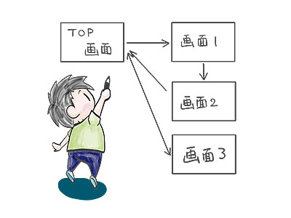
画面設計の手順について
(2)単一画面設計
作成・提出する画面はコード設計で各自が作成した
「会員情報」ともう一つの「注文情報」の2画面とする。
以下は今回の実習では作成しないが、一般に画面設計では下記の成果物も作成する。
(3)画面遷移設計
「画面遷移図」とはアプリの
操作の流れを見える形にする
(4)アクション設計
「アクション明細」画面単位にボタンを押すなどの各々のイベントに対して発生するアクションの動作について説明する
「画面遷移図」

Slide 5
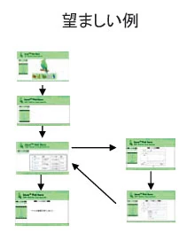
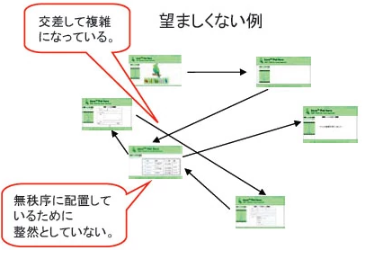
画面設計の手順について
(3)画面遷移設計 画面遷移図
画面遷移は左上から右下へ

Slide 6
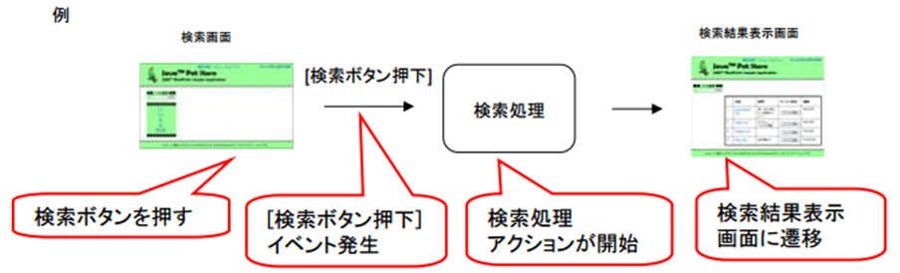
画面設計の手順について
(４)アクション設計
①イベント・アクションを記載する
画面単位にボタンを押すなどの各々のイベントに対して発生するアクションの動作を説明する。
・イベントとは ： 画面遷移を引き起こすきっかけとなるもの
・アクションとは ： 画面遷移に伴って起動される動作
＝＝＞メニューやボタンなど画面上で実行することのできる機能単位（例：キーボード入力・マウス操作）
著作権表示：Copyright2008 IPA

Slide 7
画面設計の手順について
(４)アクション設計
①イベント・アクションを記載する つづき
アクションには正常系だけでなく，エラー処理も記述する。
ユーザーが誤った操作をしたときにどんな応答を画面に返すかを，ここで明らかにする。
異常系を含めて考えられるパターンを全て洗い出すことにより，テストにおけるテストケースにもなる。
②アクション明細を作成する
アクションを具体的に説明した工程成果物
＝＝＞処理内容と入出力条件（例：ＤＢ検索・ＤＢ登録・絞込み など）

Slide 8
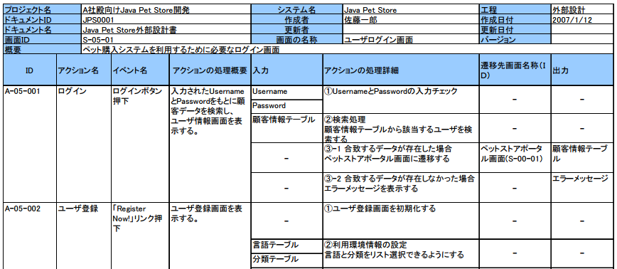
画面設計の手順について
(４)アクション設計
例 アクション明細

Slide 9
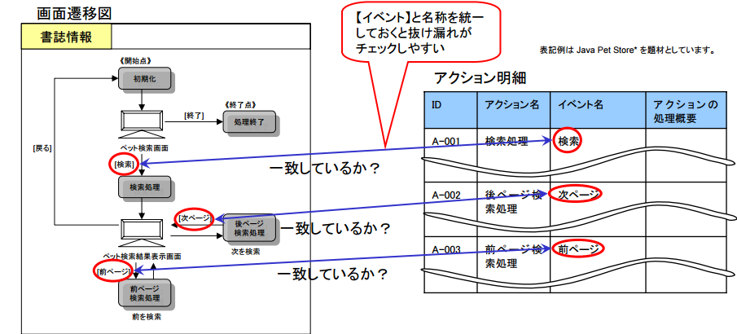
画面設計の手順について
(４)アクション設計 アクション明細書き方のコツ

Slide 10
２A 課題の提出期限
画面仕様書
会員画面＋注文画面
⇒ 6月2６日(水)まで
ファイル名
⇒ クラス番号_画面仕様書
VisualStudioなどで作成したイメージを提出用EXCEL「2AyyZZ_画面仕様書」に貼付して提出下さい
提出先
⇒ \\teasrv\提出￥講師[J-P]\梶田\システム設計\２A￥画面設計

